Slide 1
Microcontroladores
Osciladores, Puertos y Registros del PIC18F4550

Slide 2
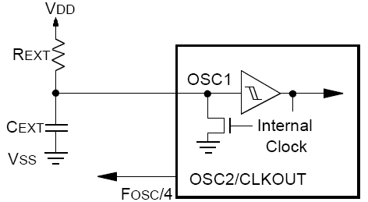
1.- Osciladores:
XT: Que trabaja con frecuencias no mayores de 4 Mhz.
LP: (Low Power) para frecuencias entre 32 y 200 Khz. Este modo está destinado para trabajar con un cristal de menor frecuencia, que, como consecuencia, hará que el PIC consuma menos corriente

Slide 3
2.- Tipos de Osciladores:
HS:
Oscilador tipo "HS" (High Speed) para frecuencias comprendidas entre 4 y 20 MHz. Habremos de usar esta configuración cuando usemos cristales mayores de 4 MHz. La conexión es la misma que la de un cristal normal, a no ser que usemos un circuito oscilador.
INTOSC
EXTRC

Slide 4
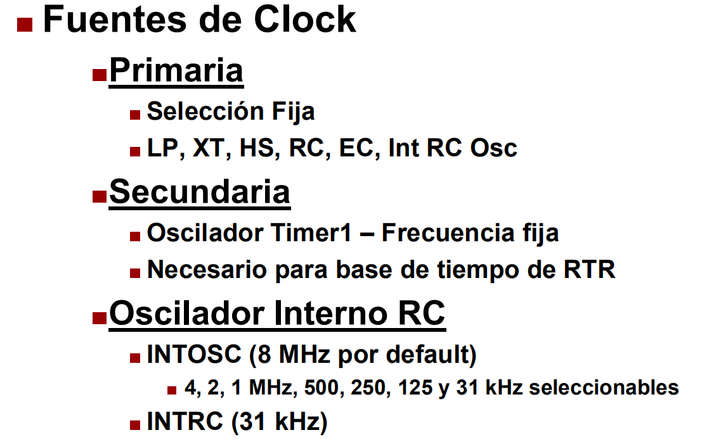
3.- Sistemas de Reloj:

Slide 5
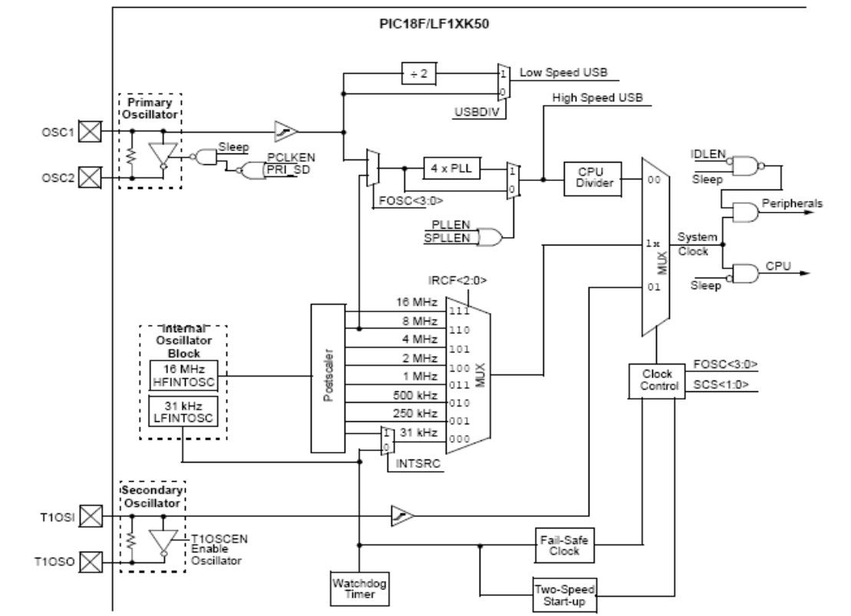
3.- Sistemas de Reloj:

Slide 6
4.- Reset:
Cuando se ejecuta un reset, se producen dos acciones importantes.
El contador de programa se vuelve a colocar en el principio del programa (0000 h).
Los registros modificados vuelven a su estado por defecto.
El RESET puede ser provocado por 3 causas diferentes que dan origen a 5 modos:
Conexión de la alimentación al PIC POR (Power On Reset).
Activando la patilla MCLR mientras el PIC está en modo normal.
Activando la patilla MCLR mientras el PIC está en modo SLEEP.
Un desbordamiento del WDT mientras el PIC está en modo normal.
Un desbordamiento del WDT mientras el PIC está en modo SLEEP.

Slide 7
5.- Power On Reset:
Cuando se alimenta al PIC, se genera automáticamente un reset gracias a un circuit interno que detecta la subida de la tensión de alimentación en el rango de 1.2 a 1,7 voltios.
Esto elimina la necesidad de utilizar un circuito externo mediante resistencia y condensador para conseguir un reset a la alimentación y si no va a utilizarse un reset manual, la patilla MCLR, puede conectarse a positivo (VCC) directamente o a través de una resistencia para desactivarla.
En todos los casos, salvo en el quinto, el contador de programa PC se pone a 0000 h (vector de reset), donde debe encontrarse la primera instrucción ejecutable del programa. Además todos los registros específicos (SFR) son colocados en estados predeterminados.
En el quinto caso, cuando se produce un desbordamiento del WDT mientras el PIC está en modo SLEEP.
No se produce un reset propiamente dicho, sino que el PIC se sale del modo SLEEP, se "despierta" mediante el temporizador watchdog y el PC se incrementa en una unidad para pasar a la instrucción que sigue a la instrucción SLEEP.

Slide 8
6.- Puertos de Entrada/Salida:
Hasta 70 pines bidireccionales
Los pines están multiplexados con Periféricos
Alta capacidad de Corriente - 25mA en modo fuente.
Manipulación directa de cada bit en un solo ciclo
Después del reset:
Todos los I/O son entradas (Hi-Z)
Todos los pines con capacidades analógicas activadas por default

Slide 9
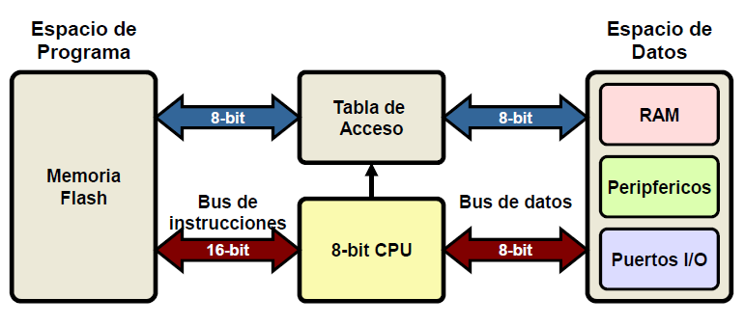
6.- Puertos de Entrada/Salida:
Para la mayoría de los puertos, la dirección del pin I/O es controlada por el registro de dirección de datos, llamado TRIS.
TRISX controla la dirección del pin n del puerto X.

Slide 10
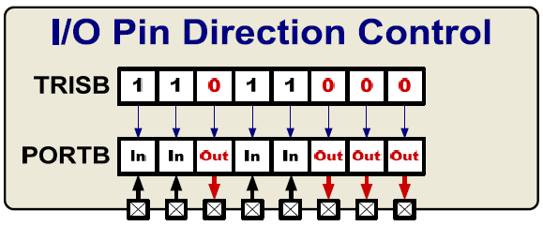
6.- Puertos de Entrada/Salida:
El bit “n” en el registro de control TRISx controla la dirección en el bit n en PORTx.
1 = Entrada
0 = Salida

Slide 11
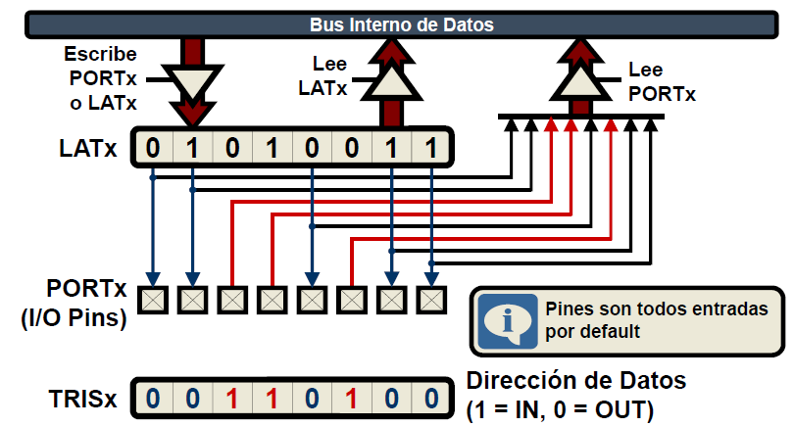
6.- Puertos de Entrada/Salida:

Slide 12
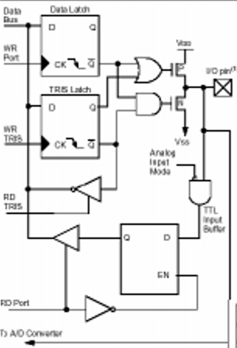
7.- Puerto A:
El Puerto A es bidireccional de 6 bits RA0-RA5.
Los pines RA0:3 y RA5 de este puerto tienen como función alternativa ser parte del modo conversor A/D.
RA5 también puede ser una entrada de selección de esclavo del módulo SPI.

Slide 13
8.- Puerto B:
Es un puerto bidireccional de 8 bits, desde RA0-RA7.
Si el bit de TRISB es un «1» es entrada y si es un «0» es salida.
En el momento que el pin de PORTB pasa a ser una salida, el circuito de pull-up se desactiva.
El puerto dispone de resistencias pull-up en todos los pines. Se utilizan para que las entradas al puerto no queden desconectadas.

Slide 14
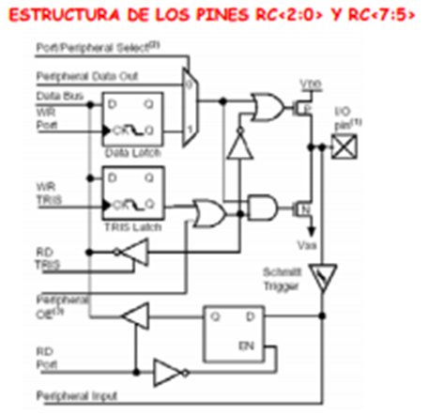
9.- Puerto C:
PORTC es un puerto bidireccional de 8 bits.
Comunicación con el USART
Los pines RC3 y RC4 pueden configurarse como entradas o salidas para SPI o I2C.

Slide 15
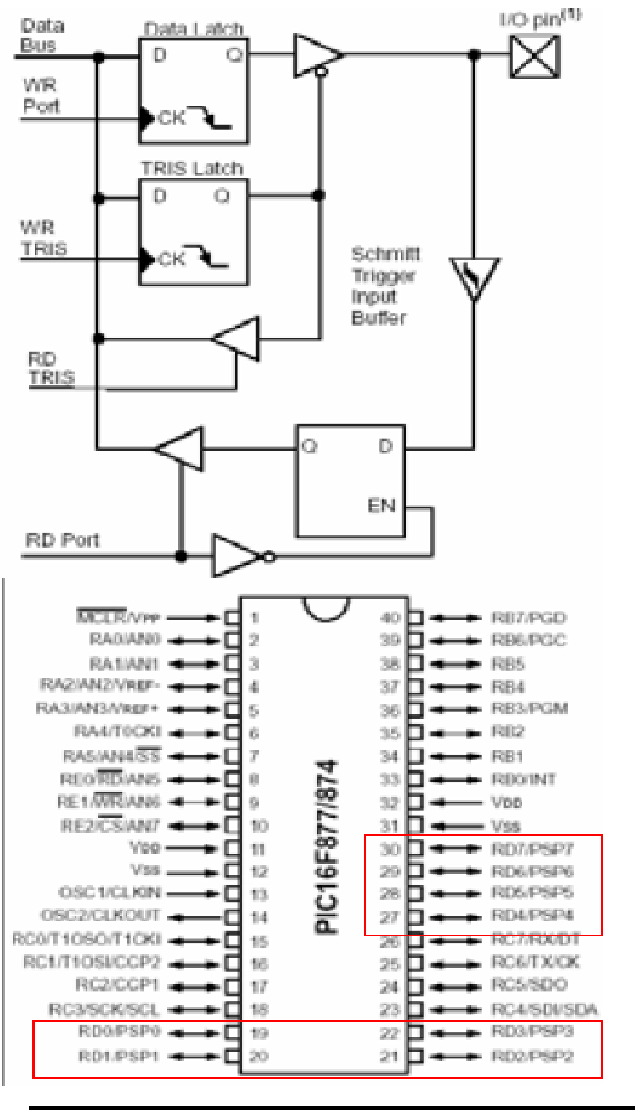
10.- Puerto D:
PORTD es un puerto bidireccional de 8 pines con entrada de tipo «Schmitt Trigger».
Bajo comunicación paralela se utiliza como puerto de datos.
El PORTD puede configurarse para que se comporte como un puerto esclavo paralelo de 8 bits de un microprocesador si se pone el bit de control PSPMODE (TRISE «4») a 1.
En este modo de funcionamiento los buffers de entrada son TTL.

Slide 16
11.- Puerto E:
PORTE tiene 3 pines (RE0/RD/AN5, RE1/WR/AN6 y RE2/CS/AN7) que son individualmente configurables como entradas o salidas.
Como función alternativa, el PORTE puede comportarse como entradas/salidas de control para el puerto esclavo paralelo del que forma parte junto con el PORTD, si el bit PSPMODE (TRISE «4») se pone a 1.
Para el funcionamiento en este modo, el usuario debe asegurarse que los bits «2:0» están a 1, y que estos pines sean entradas digitales. En este modo los buffers de entrada son TTL.

Slide 17
Preguntas

